Slide 1
Па­мят­ни­ки при­роды Слободского района

Slide 2
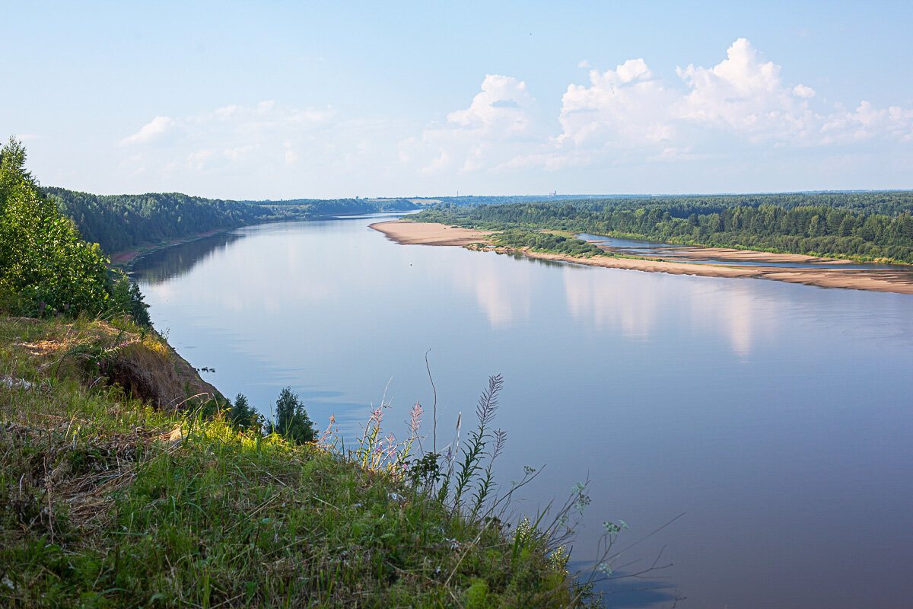
Сло­бод­ское об­на­жение
(бе­рег р. Вят­ки)

Slide 3
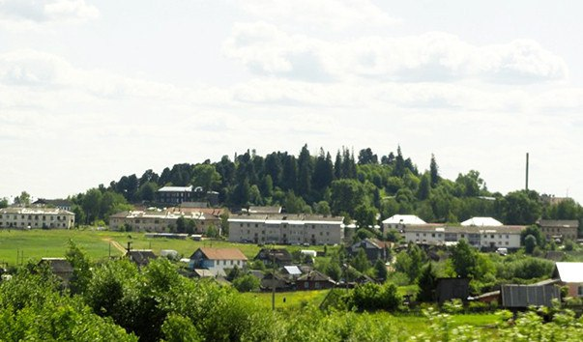
Ком­плексный па­мят­ник – Под­чуршин­ский холм – са­мые круп­ные по­сад­ки сос­ны си­бир­ской на тер­ри­тории Ки­ров­ской об­ласти
Подчу́ршинское городи́ще — археологический памятник, древнерусское вятское городище XIII-XIV веков. Располагается в центре пос. Первомайский Слободского района Кировской области (ныне входит в черту города Слободской).

Slide 4
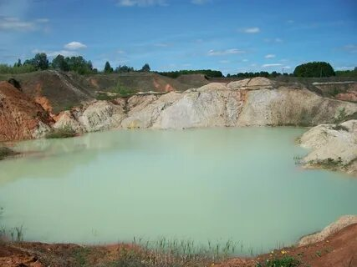
Жу­ков­ский карь­ер (мес­то­рож­де­ние из­вес­тня­ков)
Добывают известняк: белый, серый, розовый, с прослоями сиреневого мергеля и глины, с прожилками кристаллического кальцита, изредка порошковатого гематита, лучистого куприта и малахита. Встречаются прослои рыжего рисунчатого яшмовидного кремня, нигде более в области не встречаемого.

Slide 5
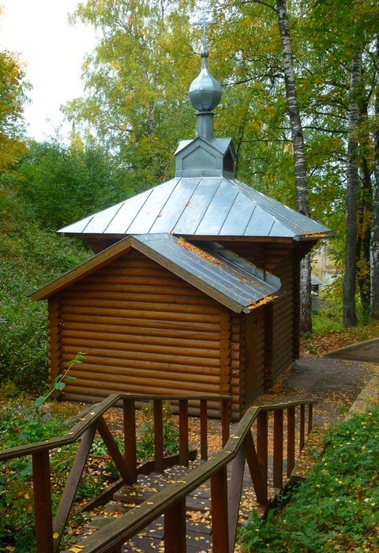
«Свя­той ис­точник» у Тро­иц­кой цер­кви.
Недалеко от Троицкой церкви, в глубине старинного кладбища, на склоне берега Вятки есть святой источник Иоанна Предтечи. В 2007 году над святым источником была построена часовня с купелью, освящённая в честь Иоанна Предтечи. Здесь полным погружением совершаются Таинство Крещения, окунуться в святой купели может также и любой желающий.

